Slide 1
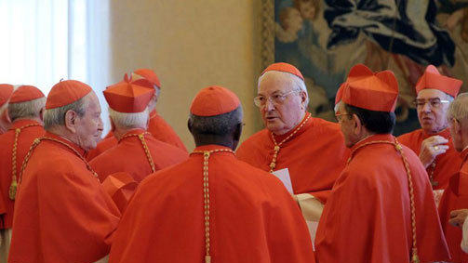
Katolinen kirkko

Slide 2
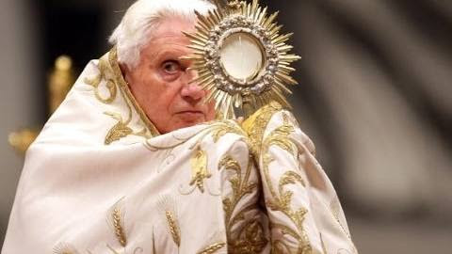
Katolisen kirkon synty ja muuta yleistä
Katolinen kirkko syntyi vuonna 1054, kun kristityt jakaantuivat katolilaisiin ja idän ortodokseihin.
Katolilaisen kirkon historiaan kuuluu tärkeitä tapahtumia kuten ristiretket, inkvisitio ja uskonpuhdistus.
Nykyään katolinen kirkko on kristillisistä kirkkokunnista suurin.
Katolinen kirkko Suomessarekisteröitiin uskonnollisten yhdyskuntien järjestelmään vuonna 1929.
Katolisessa kirkossa papit, nunnat ja munkit elävät selibaatissa

Slide 3
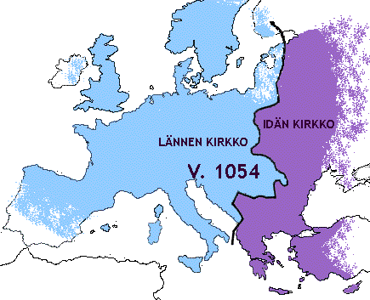
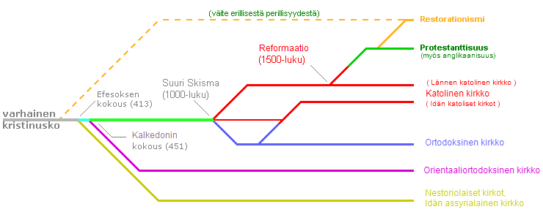
Kristittyjen jakautuminen

Slide 4
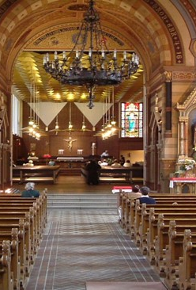
Kirkko
Kirkon sisääntulo-oven vieressä on vihkivesiastia, johon katolilainen kostuttaa sormensa ja tekee ristinmerkin. Vihkivesi muistuttaa häntä omasta kasteesta ja ristinmerkki on uskontunnustus.
Edessä on pääalttari, jonka edessä vietetään ehtoollista eli eukaristiaa joka päivä. Vasemmalla on alttariristi lukupulpetti ja oikealla puolella pääsiäiskynttilä.
Kirkon lasimaalaukset esittävät neljää kirkon seitsemästä sakramentista: kaste, vahvistus konfirmaatio, ehtoollinen.
Koko kirkkosalia kiertää ristintiestä kertova korkokuvasarja.
Suurissa katolisissa kirkoissa kirkkosalin seinustoilla saattaa olla lukuisia rippituoleja.
Messun aikana ihmiset polvistuvat penkkien edessä oleville polvistumistyynyille.

Slide 5
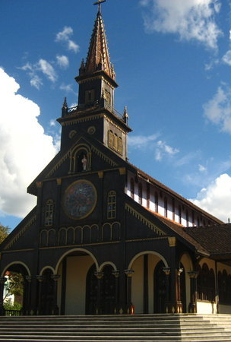
Uskontunnustus
Minä uskon Jumalaan, Isään, Kaikkivaltiaaseen, taivaan ja maan Luojaan, ja Jeesukseen Kristukseen, Jumalan ainoaan Poikaan, meidän Herraamme, joka sikisi Pyhästä Hengestä, syntyi Neitsyt Mariasta, kärsi Pontius Pilatuksen aikana, ristiinnaulittiin, kuoli ja haudattiin, astui alas tuonelaan, nousi kolmantena päivänä kuolleista, astui ylös taivaisiin, istuu Jumalan, Isän, Kaikkivaltiaan, oikealla puolella ja on sieltä tuleva tuomitsemaan eläviä ja kuolleita. Ja Pyhään Henkeen, pyhän katolisen kirkon, pyhäin yhteyden, syntien anteeksiantamisen, ruumiin ylösnousemisen ja iankaikkisen elämän. Aamen.

Slide 6
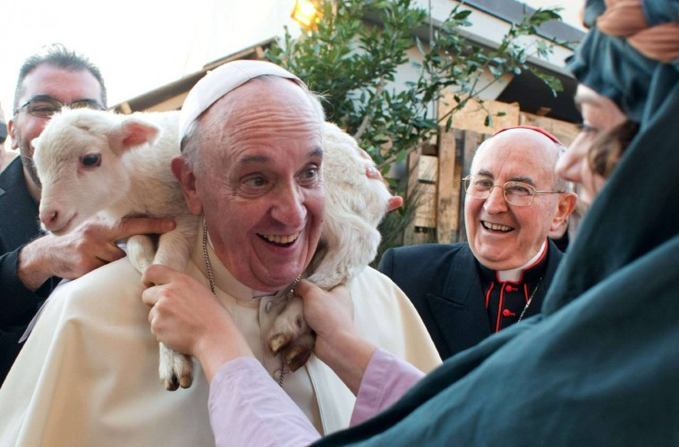
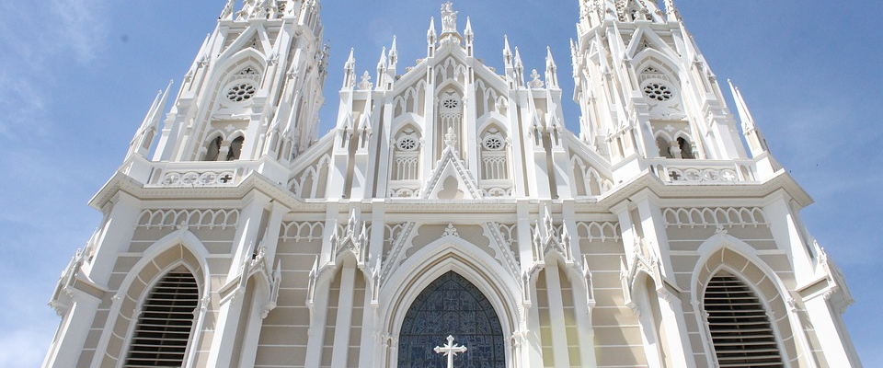
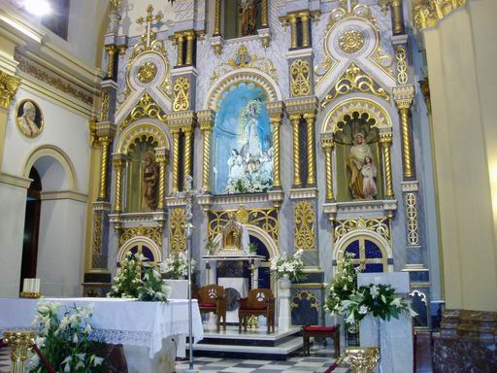
Kuvia

